Slide 1
CheckPoint360™を用いたトータル提案

Slide 2
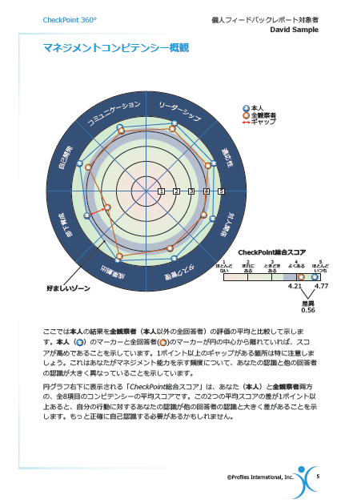
CP360の前後サーベイによる育成効果の可視化
多面観察であるCP360を一定期間で2回実施することを前提とすることで、育成対象者の成長へのコミットメントを高めます。
CP360で上司と重要スキルセットを共有することで、上司ー育成対象者の連携を深める仕掛けづくりを促進します。
育成期間には、コーチング、集合セッションをご提案パターンに加え、継続的な自己開発をサポートします。
絞られた選抜者向け
トレーニング
PXT・CP360実施
育成
効果 測定
目標 設定
オンライン研修 （半日）
育成期間
半年~1年後
2回目CP360実施
結果の
見える化
↓
次なる
育成施策へ
組織からの期待の伝達
（リーダーに求める6つの
スキルセット定義:CP360）
行動計画立案
改善アクション
強みの発揮
成果の測定
レポートを
通じた伝達
個別コーチング
集合セッション
現場OJT
育成対象者
アクションプラン
実施効果の確認
行動と資質を通じた自己理解を経て行動計画を立案
レポートを元に
上司部下で対話
アセスメントの E-learningで育成対象者の結果を正しく理解
対象者への関わり、 実行支援
経過の観察/
実行支援
上司

Slide 3
＜提案のスコープとマイルストーン＞
育成期間6か月の中で、コーチングを合計2回、フォローアップ研修を1回実施し、効果検証として2回目のCP360を実施します。
アセスメント実施~初回研修
育成期間（6か月程度）
効果検証
オリエンテーション
オリエンによる主旨の伝達
-CP360…全回答者
アセスメント実施
CP360配信
レポート生成~提供
オンライン研修 （半日）
集合研修実施
行動計画の立案
コーチング（1時間）
行動計画実現に向けてコーチとの1on1セッション
オンライン研修後に1回
フォローアップ研修
（半日）
オンライン集合形式
行動計画の進捗共有
参加者同士による刺激
3か月後実施
コーチング（1時間）
行動計画実現に向けてコーチとの1on1セッション
最後の3ヵ月で1回
CP360
（2回目）
CP360前後比較で開発領域のスコアの変化を可視化
個別化された支援と、集合での周囲からの刺激による幅を持たせた自己開発プラン
育成期間に、上司との面談を定期的に組み込むことで上司とアラインしながら育成を加速します。

Slide 4
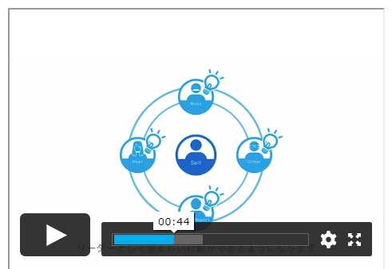
＜オリエンテーション＞
事前オリエンテーション内容
360度サーベイは多くの方を巻き込むプロジェクトになります。事前オリエンテーションをきちんと計画し、実行することがプロジェクトを成功に導きます。オリエンテーション内容の骨子は以下の通りです。
-オンライン説明会
-オリエンテーションビデオ
オンライン形式で回答者へ以下を伝達
2つの動画で実施概要と回答方法を理解
① 360度サーベイ実施目的の理解
対象者の成長・育成を目的とすること（評価ではないという点）
② プロジェクト全体像の共有
サーベイ実施後の研修や行動計画実行など全体像の伝達
③ 上司、本人、同僚それぞれの心構え
被評価者の成長を支援する「当事者」としての意識づけ
④ 実施プロセスと注意事項
回答に際する具体的な注意事項の説明
・動画①：CP360°概要と実施主旨 (2分22秒)
URL： https://vimeo.com/690803883/bae6d70c97
・動画②：CP360°回答方法と留意点 (2分20秒)
URL： https://vimeo.com/694785716/ff5f0b5917

Slide 5
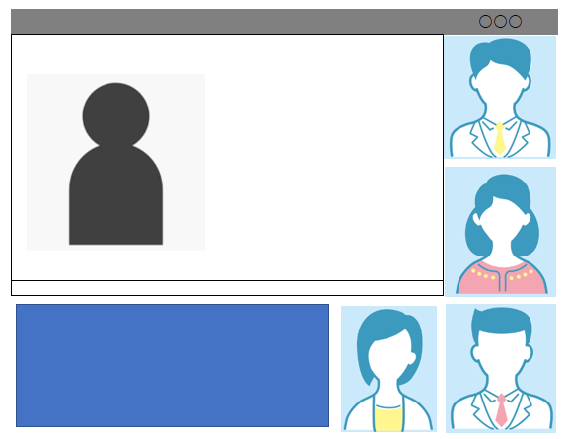
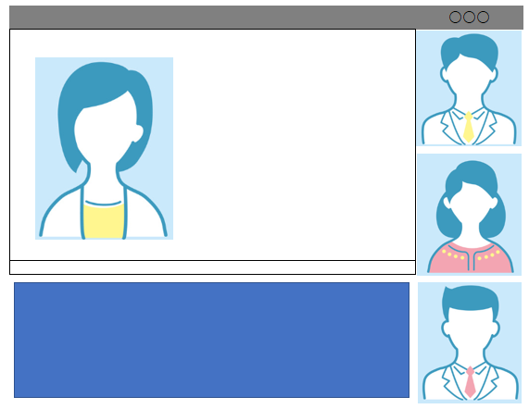
＜育成対象者向け/オンライン研修＞
オンライン研修で「行動変容」を促進する
アセスメントの共通言語をベースとしたメンバー同士の関りは潜在能力を引き出すきっかけになります
担当講師による双方向のファシリテーションにより、研修は進行します。（約4時間）
自身の資質（PXT）とリーダー行動（CP360）の読み解きから、深く内省を行い、強みと課題を割り出します
【講師⇔参加者】
【参加者⇔参加者】
○か月後のフォローアップ研修（実施する場合）では立案した行動計画の進捗を共有しあい、さらなる自己成長のエンジンとしていきます
良いご意見ですね。
詳しくお話
いただけますか？
私はｘｘｘｘｘ
だと感じました！
講師から参加者
参加者から参加者
参加者同士の対話・グループワークを通じ、他者との違いから客観的な自己認知を深めます

Slide 6
オンライン研修（半日） プログラム概要
CheckPoint360™レポート理解
多面観察によるリーダー行動の発揮度理解
自身の結果レポートを理解し、内省する
②ProfileXTレポート理解
セルフアセスメントによる特性面の理解する
行動特性や興味領域を元にしたワーク実施
③ 行動計画
CP360、PXT結果を踏まえた強みと開発領域の整理
6か月の自己開発計画の立案
1.5時間
1.5時間
1時間
Notes:
6

Slide 7
-コーチによる育成への関わり-

Slide 8
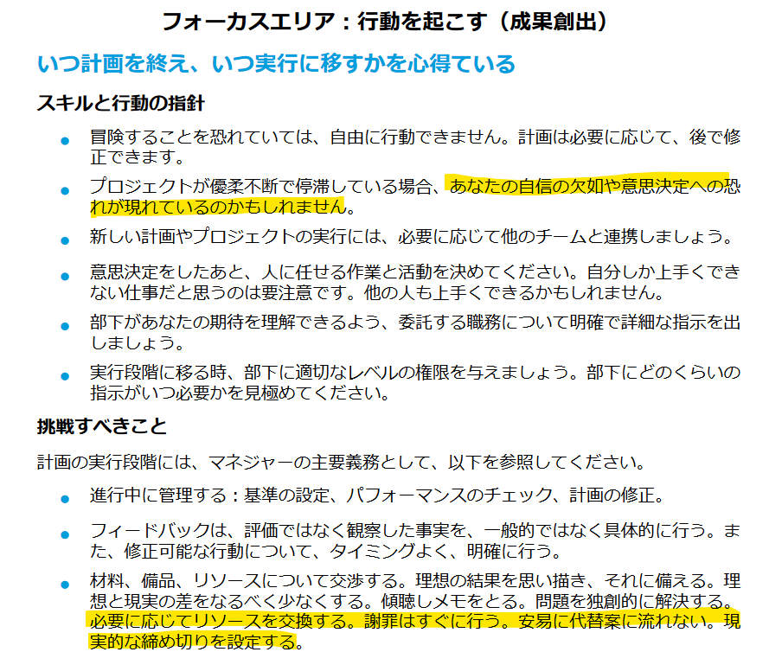
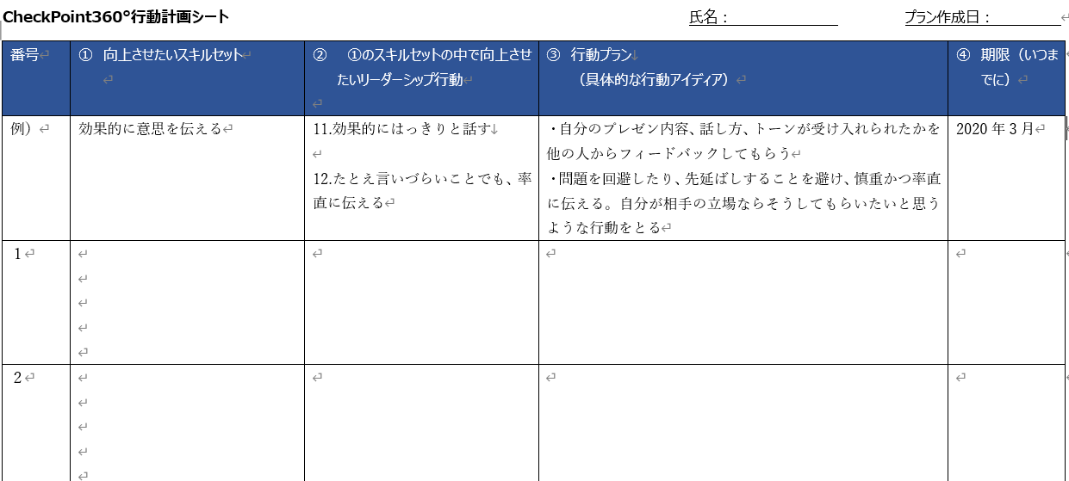
＜コーチングによる育成効果の加速＞
CheckPoint360™の認定資格を有する経験豊富なコーチをアサインいたします。
レポートを使いこなし効果的に育成計画に取り入れるスキルを有しています。
CP360から出力される
個別に出力される個人能力開発ガイドを活用したコーチング支援などを提供
▼
アサインするコーチの特徴
エグゼクティブへの
コーチングの経験が豊富
リーダー行動の具体的な発揮についての継続支援
CP360認定資格者
レポートを駆使した
コーチングによる
行動変容の加速

Slide 9
＜コーチング/上司支援による伴走プロセス＞
立てた行動計画の実行に向けて、コーチ・上司との継続的な対話機会を設けながら自己開発に向けての現場実践を支援する。
初期（最初の1ヵ月 2週間おき）
中盤以降
効果検証
オリエンテーション
E-learning受講
上司との1on1
本人の行動計画の相談に乗りつつ、必要な支援を提供する
上司との1on1
本人の行動計画の相談に乗りつつ、必要な支援を提供する
CP360（2回目）
CP360前後比較で開発領域のスコアの変化を 可視化
上司
研修
受講
初回セッション 研修後 2週間以内
現場実践をした結果をコーチと振り返り
-うまくいったこと
-むずかしかったこと
-上司に確認したいこと
を整理して、上司との対話を持つ
フォローアップ研修
（半日）
オンライン集合形式
行動計画の進捗共有
参加者同士による刺激
3か月後実施
2回目セッション
自己開発計画実行ののラストスパートを促す
これまで実行した結果のレビューや、上司とアラインしたことの確認をし、やりきるコミットメントを引き出す
本人
コーチ
育成期間に、上司との面談を定期的に組み込むことで上司とアラインしながら育成を加速します。

Slide 10
-アセスメントを活用した上司による育成への関わり-

Slide 11
CP360は上司との1on1を充実させ本質的な対話を実現します
＜上司との1on1の意義と必要性＞
普遍的コンピテンシーという共通言語を用いることで、上司と本人の目線を揃えることが可能になります。
上司にも本人のアセスメント結果をe-learningで事前に学習させることにより、理解レベルを揃えます。
陥りがちな上司の指導法
今回のアプローチ
指示・指導
上司
上司
データを基に
した対話
本人
主観的・一方向
本人
客観的・双方向
事前e-learningで本人のスコアと
レポートへの理解を促す

Slide 12
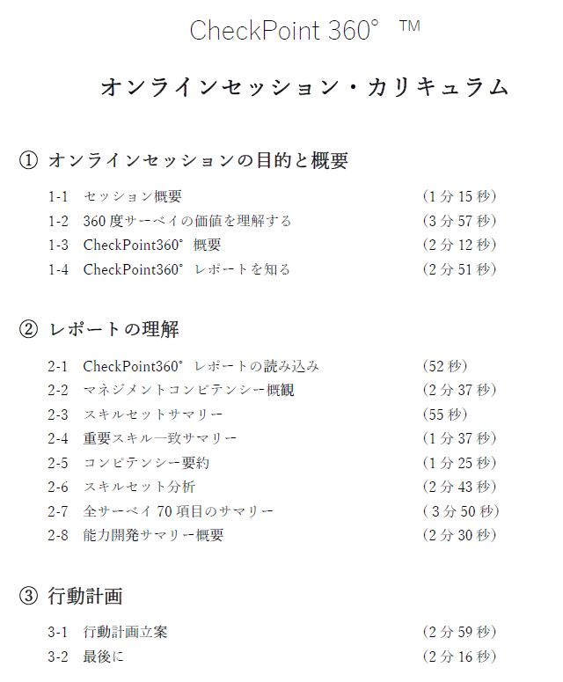
＜上司向け/ e-ラーニング学習＞
CP360/PXT eラーニングコース
部下である「本人」のCP360/PXTレポートを手元に、動画のインストラクションに従い、レポートの内容を理解します。
本人の行動計画シートの共有を受け、本人との1on1に臨みます。
重要スキル一致サマリーや強み、フォーカスなど、レポートを題材に、質の高い1on1にご活用いただけます。
▲ オンラインコースのイメージ

Slide 13
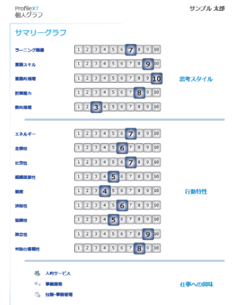
上司との対話の質が高まり、行動の変容へと繋がります
＜上司によるアセスメントを活用した1on1の切り口＞
CP360・レポートはコミュニケーションの質を高める設計になっています
PXTも題材に用いることで、本人を深く理解し更なる1on1効果向上が見込まれます
対話の促進
個別化された結果レポート
資質面から深める
重要スキルセット一致
個人能力開発ガイド
PXTの活用（オプション）
上司・部下のプライオリティーの確認・方向性の一致
明日から実行できる行動計画の提示
資質面に踏み込むことで、上司より客観的なコメントや示唆を示すことが可能に
上司1
上司2
上司
本人

Slide 14
＜現場実践＞
上司との対話により、本人のポジションにおける役割期待についての
すり合わせと行動計画の実行を支援する
CP360から出力される
個別に出力される個人能力開発ガイド
▼
上司との1on1内容
１：重要スキルセット（役割期待）についての対話
２：行動計画の上司との共有と方向性の合意
３：具体的なリーダー行動の開発計画の合意
４：次回のミーティング設定（毎月実施を念頭に）
連の取組みを経て、
納得度の高い行動計画を立案し、
実行へと繋げます
※上司には、上司向けオリエンテーションで実施プロセスを事前インプットします

Slide 15
<スケジュール案>
20××年×月~×月を区切りとしたスケジュール案は以下の通りです。
オリエンテーションにおいては、本人以外のCP360回答者（上司・同僚・部下）への効果的な趣旨説明が必要となります。
×月
×月
×月～×月
×月
財
オリエン テーション
フィードバック
キックオフ
財
2回目CP360配信
育成計画実行
E-
ラーニング
オンライン
セッション
対象者による回答
契約・
スコープ決定
コーチング
フォローアップ研修
等による育成支援
CP360配信
配信準備
対象者リスト準備
対象者による回答
Before・After検証
組織分析
個人 レポート
2週間程度の
回答期間
実施報告会
上司向け e-learning
コーチ・上司による育成支援

